Slide 1
LCA v sektore vodného hospodárstva
Michaela Majčinová¹, Marek Holba¹, Aleš Paulu², Vladimír Kočí²
¹ASIO TECH, spol. s.r.o., Kšírova 552/45, 619 00 Brno, e-mail: majcinova@asio.cz
²Ústav udržitelnosti a produktové ekologie, Fakulta technologie ochrany prostředí, Vysoká škola chemicko-technologická v Praze, Jankovcova 23, 170 00 Praha 7

Slide 2
LCA (Life Cycle Assessment)
x
Posúdenie environmentálnych vplyvov produktov v priebehu celého ich životného cyklu
Životný cyklus = všetky fázy „života“ produktu: získavanie surovín – výroba – doprava – predaj a využitie – zneškodnenie
Voľba funkčnej jednotky → tvorba inventarizačného profilu produktu → prevedenie inventarizačného profilu na indikátory kategórií dopadu → interpretácia
Univerzálna metóda pre širokú škálu priemyselných odvetví
x

Slide 3
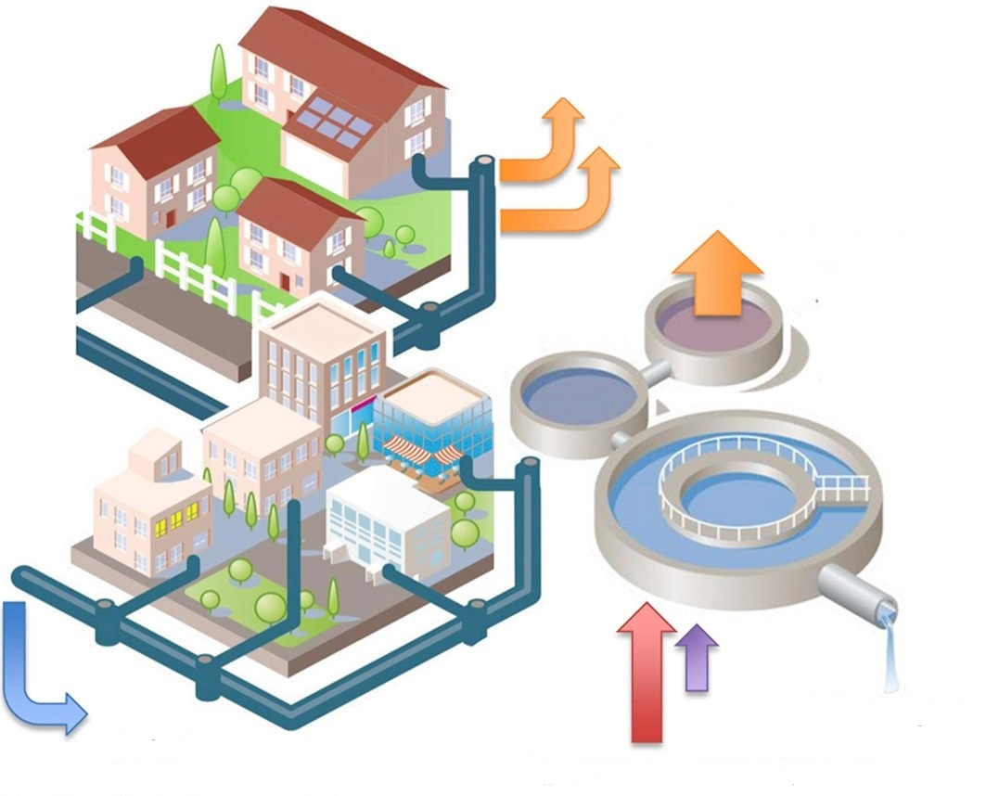
LCA vo vodohospodárstve
Prvá aplikácia už v 90-tych rokoch minulého storočia
Komparatívne štúdie: porovnanie rôznych technológií čistenia OV a procesných scenárov na ČOV
Funkčná jednotka: objem surovej/vyčistenej vody, EO, prevádzkový deň, celková životnosť technológie,…
Kategórie dopadu: klimatická zmena (priame emisie CH4 a N2O, nepriame emisie CO2 súvisiace so spotrebou el. energie), eutrofizácia (emisie N a P vo vode, emisie N2O do ovzdušia), toxicita (ťažké kovy v kale), spotreba surovín (výstavba technológie)
x
H2S
CH4
Emisie
Odtok
Priesaky N
Energia & materiálové zdroje

Slide 4
Projekt „Aplikace LCA analýzy ve vodním hospodářství“
LCA analýza vybraných výrobkov a technologických celkov firemného portfólia a posúdenie ich dopadov na životné prostredie
Prehľad o uhlíkovej stope produktov
Základ pre skvalitnenie firemného portfólia z hľadiska udržateľnosti
LCA technológií úpravy bazénových vôd
LCA technológií mechanicko-biologického čistenia OV

Slide 5
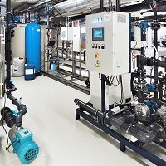
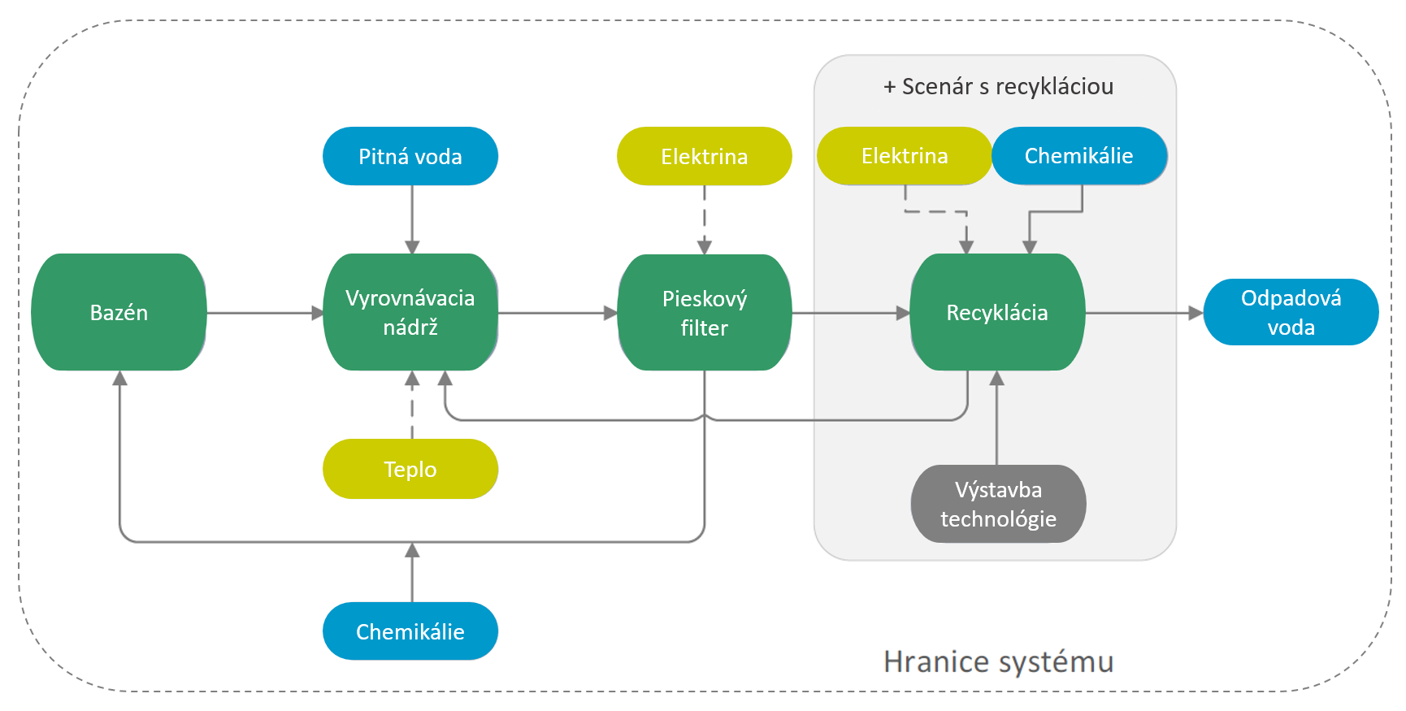
LCA technológií úpravy bazénových vôd
Cieľ
Porovnanie environmentálnych dopadov
technológie čistenia a recyklácie bazénových
vôd AS-POOLREC s konvenčnou bazénovou
technológiou bez recyklácie
Posudzované technológie
Scenár bez recyklácie
Konvenčná bazénová technológia
Scenár s recykláciou
Technológia AS-POOLREC
Funkčná jednotka
1 prevádzkový deň = 268 m³ upravenej
bazénovej vody
Hranice systému „cradle-to-grave“
x

Slide 6
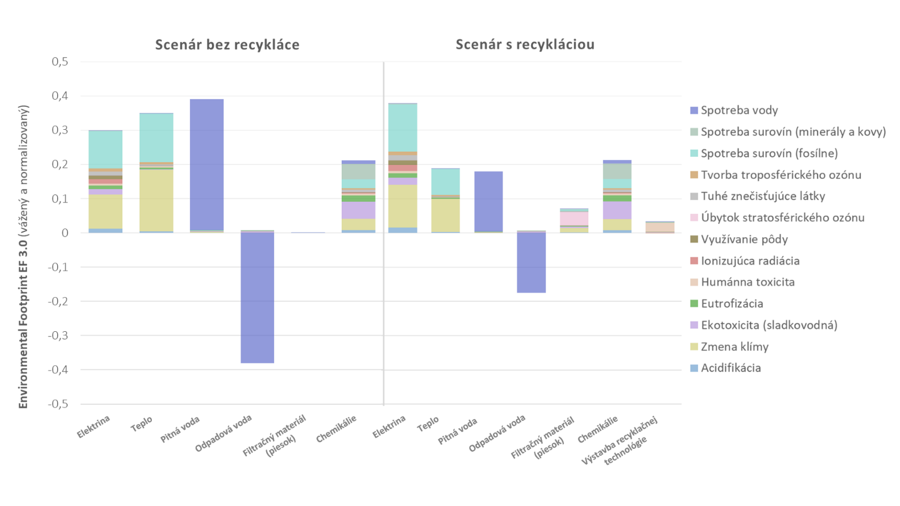
LCA technológií úpravy bazénových vôd
Environmental Footprint posudzovaných
skupín pre Scenár bez recyklácie
a Scenár s recykláciou
Spotreba vody
vplyv životného cyklu pitnej vody a OV; nižší u Scenára s recykláciou v dôsledku recyklácie časti pracej vody
Zmena klímy, spotreba fosílnych surovín
najviac zasiahnuté kategórie dopadu; vplyv spotrebovanej elektriny a tepla
Scenár s recykláciou
↑ spotreba elektriny ↓ spotreba tepla

Slide 7
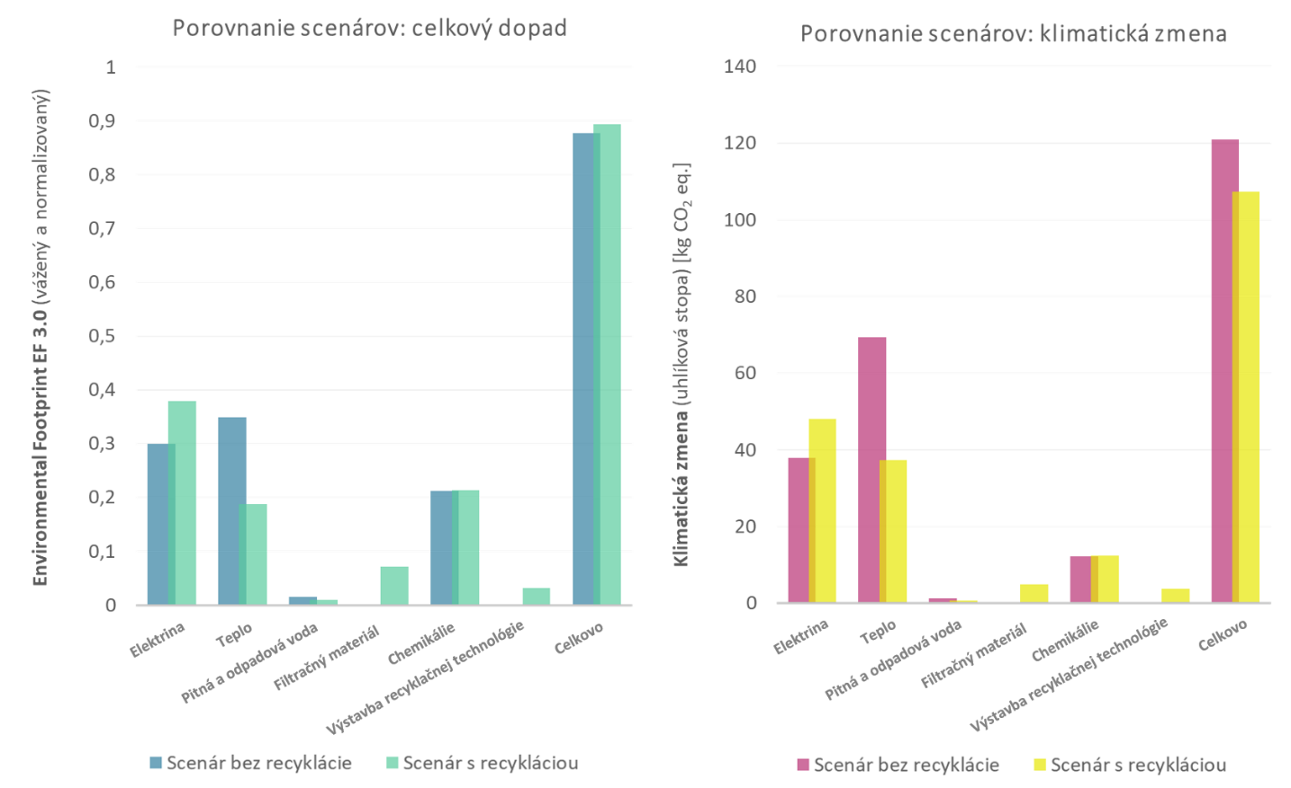
LCA technológií úpravy bazénových vôd
Porovnanie celkového dopadu pomocou
Environmental Footprint (vľavo) a Porovnanie
kategórie dopadu klimatická zmena (vpravo)
pre oba posudzované scenáre
Zavedením recyklačnej technológie sa zvýšil celkový environmentálny dopad, ale znížila sa uhlíková stopa.
Dôvod: Výstavba technológie a využitie membránových modulov (vplyv na humánnu toxicitu, spotrebu surovín a úbytok stratosférického ozónu)

Slide 8
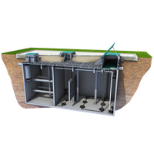
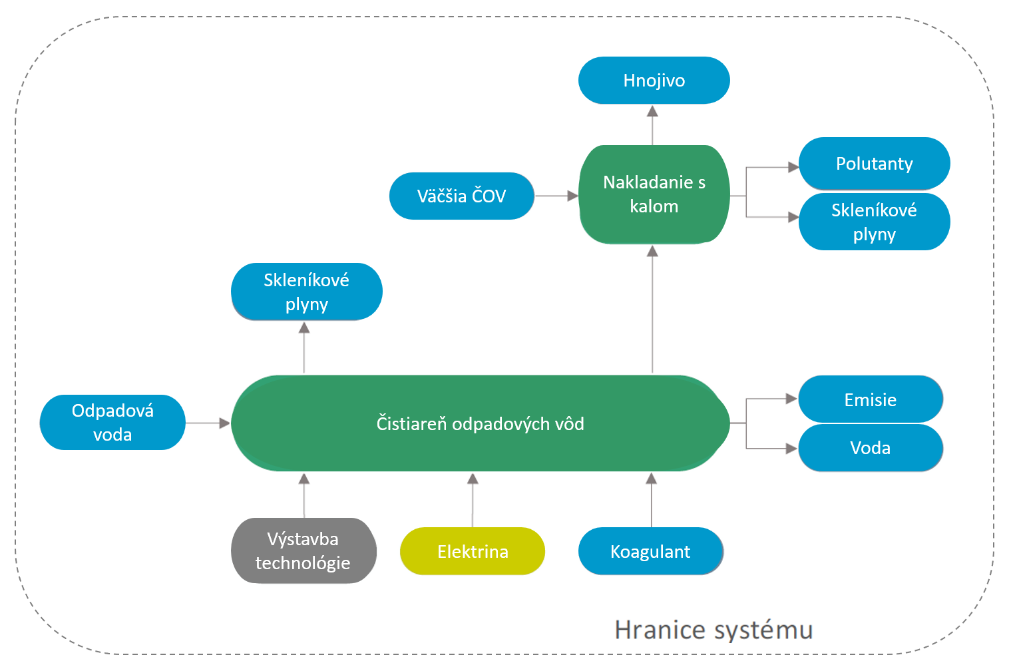
LCA technológií mechanicko-biologického čistenia OV
Cieľ
Posúdenie environmentálnych dopadov čistiarní
AS-HSBR s predradeným denitrifikačným stupňom
vo veľkosti 200 EO
Posudzované technológie
Scenár HSBR Betón
Technológia AS-HSBR v betónovej verzii
Scenár HSBR Plast
Technológia AS-HSBR v plastovej verzii
Scenár HSBR Betón (P)
Scenár HSBR Betón + zrážanie fosforu
Funkčná jednotka
1 prevádzkový deň = 20 m³ vyčistenej vody
Hranice systému „cradle-to-grave“
x

Slide 9
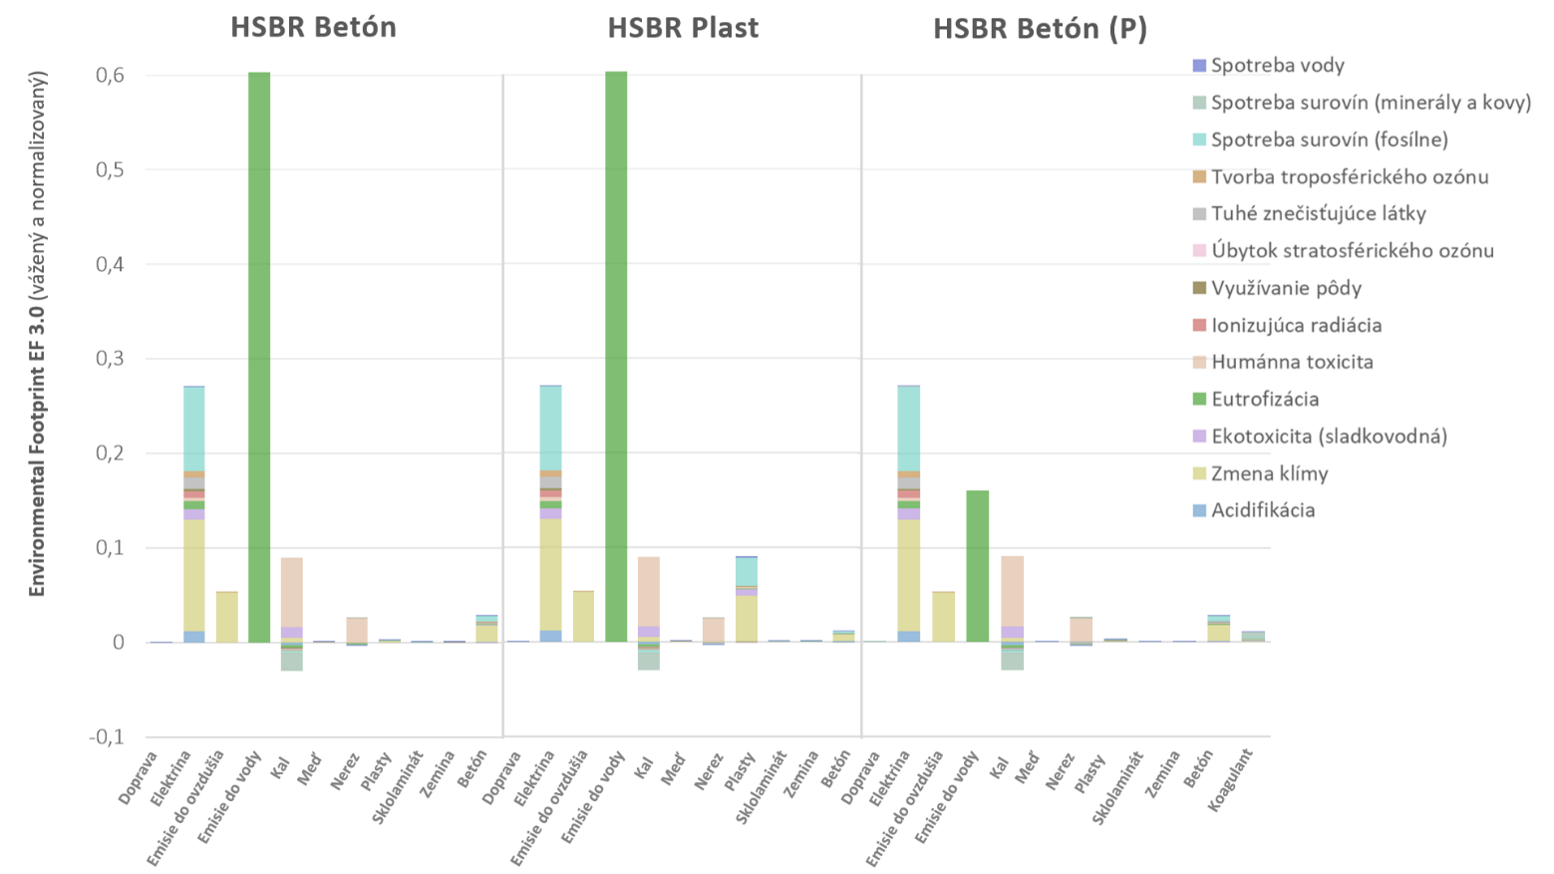
LCA technológií mechanicko-biologického čistenia OV
Environmental Footprint posudzovaných
skupín pre Scenáre HSBR Betón, HSBR Plast
a HSBR Betón (P)
Eutrofizácia
najviac zasiahnutá kategória dopadu;
vplyv priamych emisií P vo vyčistenej vode
Zmena klímy, spotreba fosílnych surovín
vplyv spotrebovanej elektriny, emisií N2O
z aktivácie a životného cyklu PP (HSBR Plast)
Humánna toxicita
vplyv emisií ťažkých kovov do pôdy počas
kompostovania kalu; využitie nerezovej ocele
na výstavbu technológií
X

Slide 10
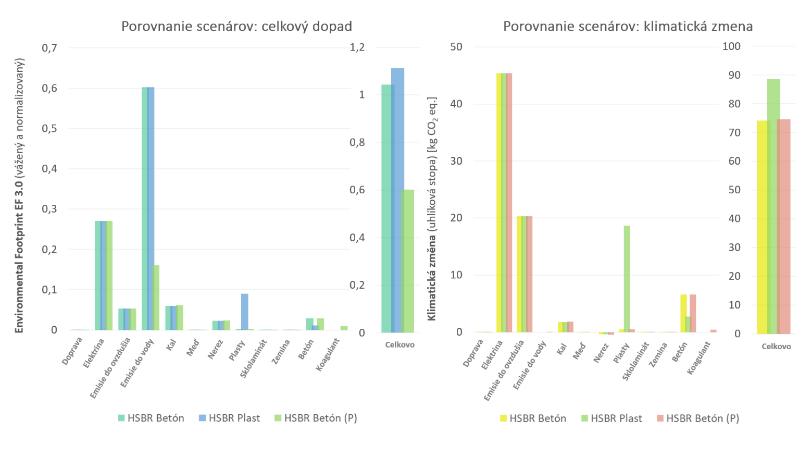
LCA technológií mechanicko-biologického čistenia OV
Porovnanie celkového dopadu pomocou
Environmental Footprint (vľavo)
a Porovnanie kategórie dopadu klimatická
zmena (vpravo) pre všetky posudzované
scenáre
Scenár HSBR Plast má vyšší
environmentálny dopad a uhlíkovú
ako Scenár HSBR Betón.
Dôvod: Sekundárne emisie skleníkových
plynov spojené s výrobou PP
Technológia na zrážanie fosforu znižuje
environmentálny dopad ČOV AS-HSBR.
A to aj napriek počiatočnej materiálovej
investícií, spotrebe elektriny a koagulantu
a produkcii chemického kalu.

Slide 11
Záver
LCA technológií úpravy bazénových vôd
Scenár s recykláciou ↑ environmentálny dopad ↓ uhlíková stopa ako Scenár bez recyklácie
Najvýznamnejšie príspevky k celkovému environmentálnemu dopadu: spotreba el. energie a tepla (vplyv na zmenu klímy a spotrebu fosílnych surovín)
LCA technológií mechanicko-biologického čistenia OV
Scenár HSBR Plast ↑ environmentálny dopad ↑ uhlíková stopa ako Scenár HSBR Betón
Najvýznamnejšie príspevky k celkovému environmentálnemu dopadu: emisie P do vody a spotreba el. energie (vplyv na eutrofizáciu a zmenu klímy)
Scenár HSBR Betón (P): ↓ emisie P … ↓ dopad na eutrofizáciu … ↓ environmentálny dopad

Slide 12
Ďakujem za pozornosť
Projekt „Aplikace LCA analýzy ve vodním hospodářství“ č. CZ.01.1.02/0.0/0.0/20_358/0027733 je financovaný s podporou Ministerstva průmyslu a obchodu v rámci operačného programu Podnikaní a inovace pro konkurenceschopnost. Projekt je riešený firmou ASIO TECH, spol. s.r.o. v spolupráci s Vysokou školou chemicko-technologickou v Prahe v období od 12/2021 do 7/2022.

